Slide 1
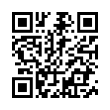
Отчет о деятельности Научного студенческого общества Факультета «Высшая школа управления» за 2020-2021 учебный год

Slide 2
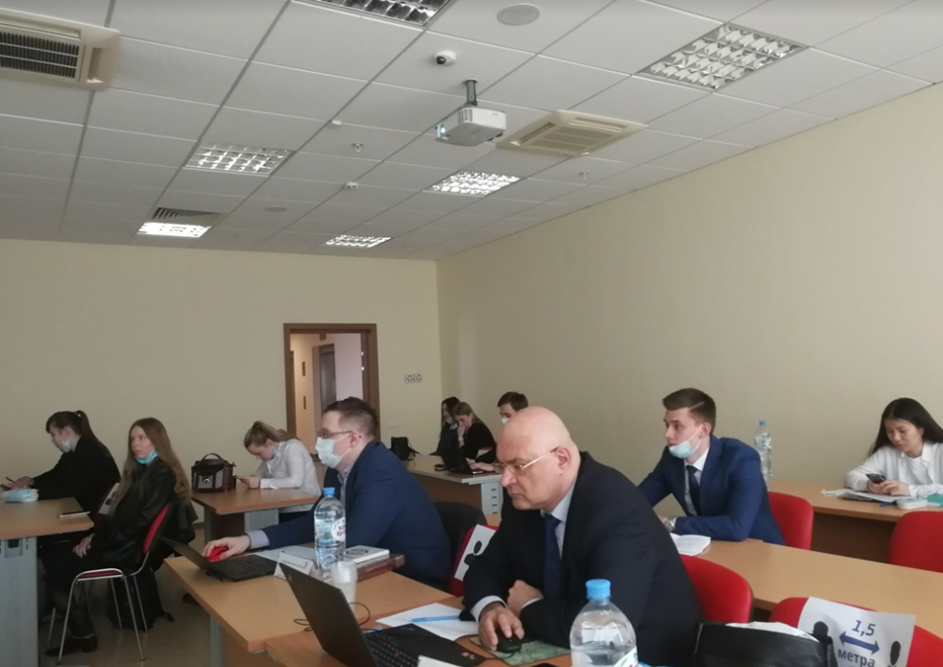
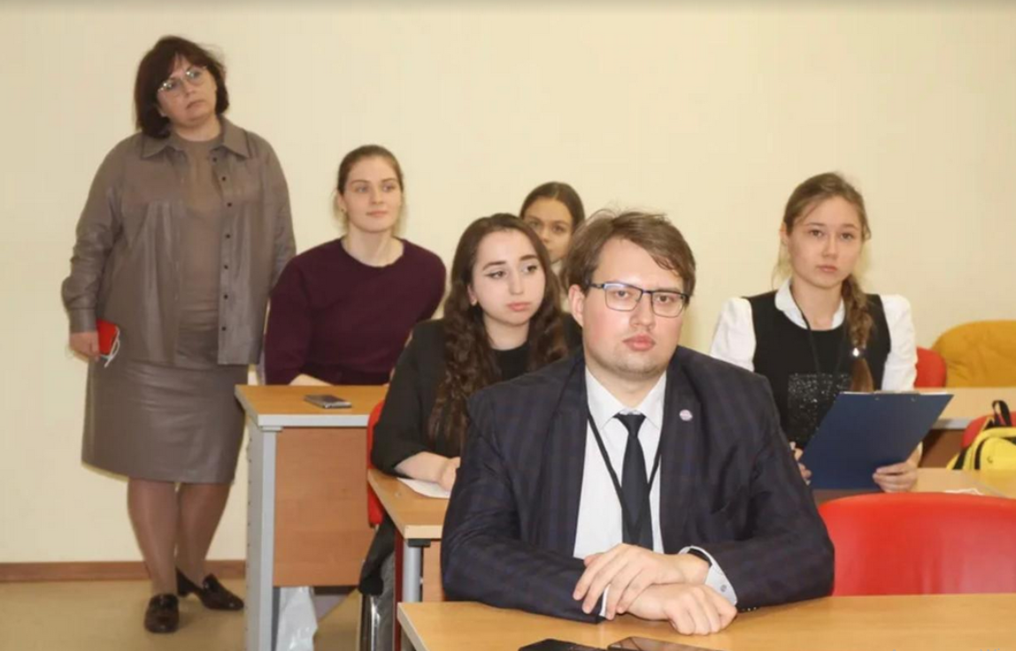
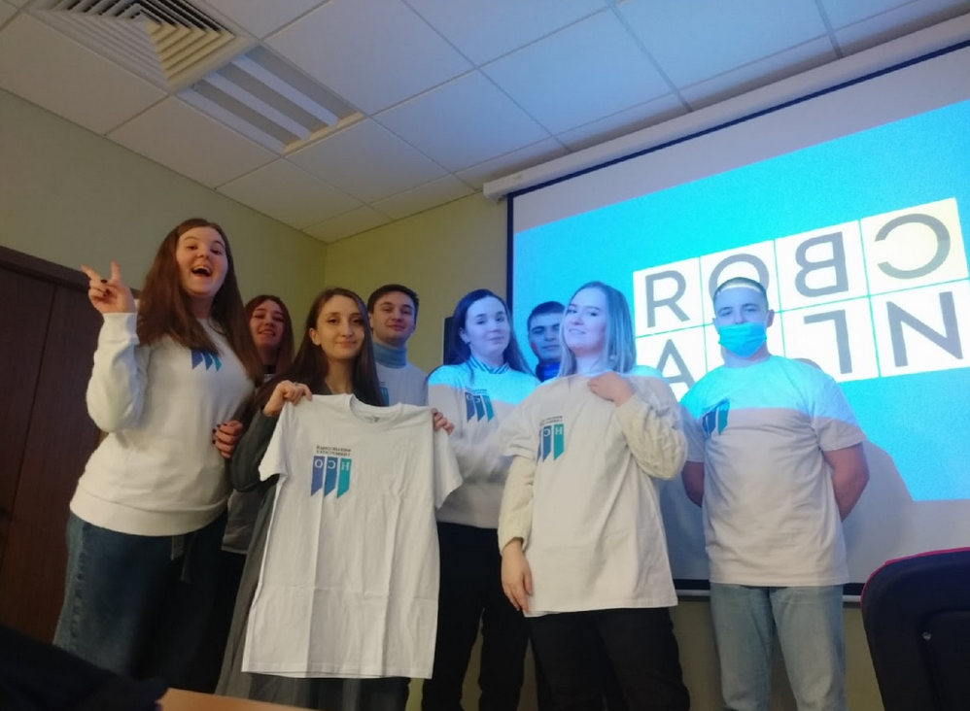
Организованные и проведенные научные мероприятия:
- финансовый квест в рамках XV Всероссийского Фестиваля науки "NAUKA 0+"
- ночь науки с Mars
- ночь науки с Mars 2.0
- научный новогодний проект НСО ВШУ
- мастер-класс «Написание научных статей и их публикация в научных журналах»
- викторина «Своя игра»
- киновечер Научного студенческого общества Факультета «Высшая школа управления»
- научный квест по жизни Юрия Гагарина
- круглый стол «Устойчивое развитие экономики страны: взгляд студента»
- лекция от шеф-редактора проекта Собиратор: «Zero waste: как применять правила концепции в жизни»
- круглый стол в рамках I Всероссийской научно-практической конференция “Местное самоуправление: шаг вперед или откат назад?”

Slide 3
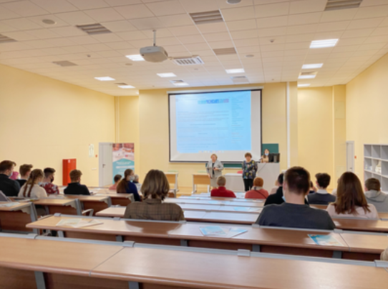
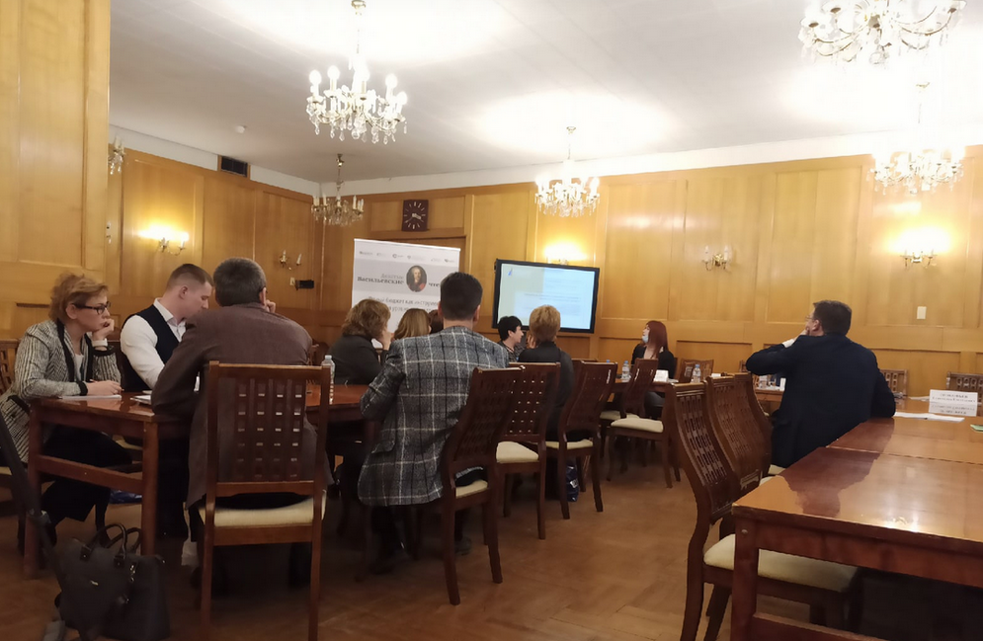
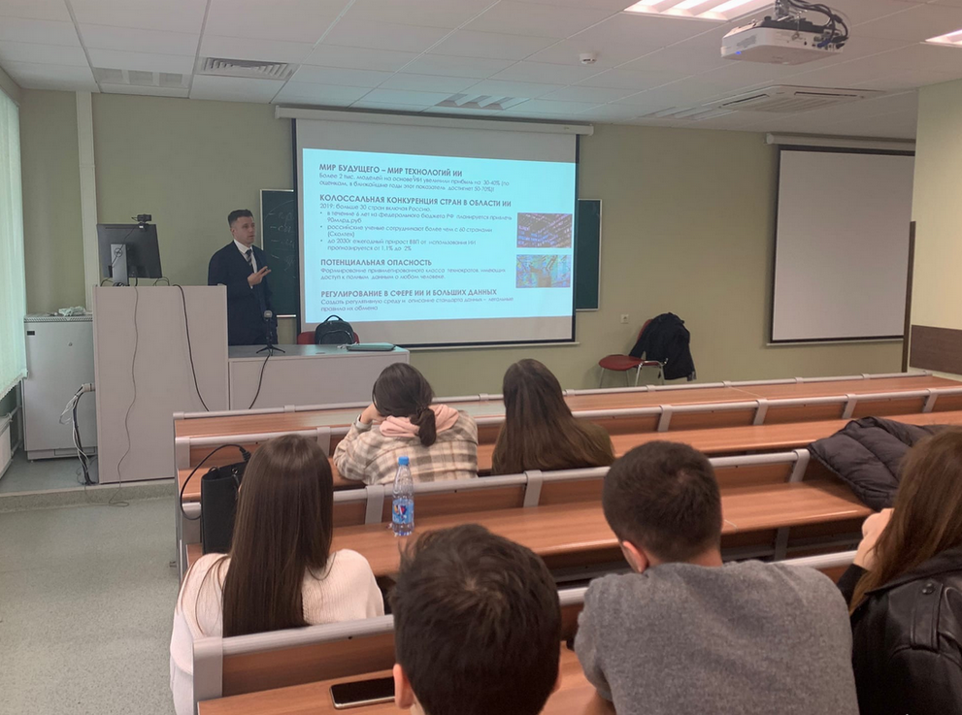
Волонтерство членов НСО ВШУ на мероприятиях:
- день открытых дверей Факультета ”Высшая школа управления”
Е- ежегодный форум IX Васильевские чтения. Тема форума: «Умный бюджет как инструмент повышения уровня жизни граждан»
- день открытых дверей на факультете «FINrise»
- II международная научно-практическая конференция «Операционный и проектный менеджмент: стратегии и тенденции»
Mероприятия, направленные на развитие профессиональных навыков по направлению деятельности НСО:
- лекция "Иискусство переговоров" от ББбизнес-клуба НСО ВШУЕ
- лекция «Цикл бизнеса или как войти и выйти из него» от Ббизнес-клуба НСО ВШУ
- Ммастер-класс победителя конкурса «Лидеры РРPоссии», бизнесмена и общественного деятеля Дмитрия Афанасьева

Slide 4
Вовлечение обучающихся университета в деятельность НСО
РPабота Отдела информационной политики и позиционирования построена на привлечении студентов к участию в научных мероприятиях: конференциях, кейс-чемпионатах, конкурсах и т.д.
Отдел информационной политики и позиционирования часто публикует информацию не только о мероприятиях на факультете, но и других. Это объясняется большим количеством подписчиков в нашем сообществе. Также, если сравнить активность нашего сообщества и большого НСО Финансового университета, то у нас она больше, в том числе и количество лайков у нас больше.

Slide 5
Вовлечение обучающихся университета в деятельность НСО
РНа рисунке 1 видно, что этот год нам удавалось держать интерес аудитории на высоком уровне. К примеру, 21 апреля 2021 года охват составил 1364.
Кроме этого, как видно на рисунке 2, нам удается сохранять посещаемость студентов на среднем уровне, из чего можно сделать вывод, что нам удается сохранять интерес, а также предлагать новые активности для студентов.

Slide 6
Количество и статус партнеров НСО
- Собиратор – некоммерческий проект, продвигающий концепцию осознанного потребления
- Практико-ориентированный студенческий - Компания Mars
клуб “Самоуправление вне границ”

Slide 7
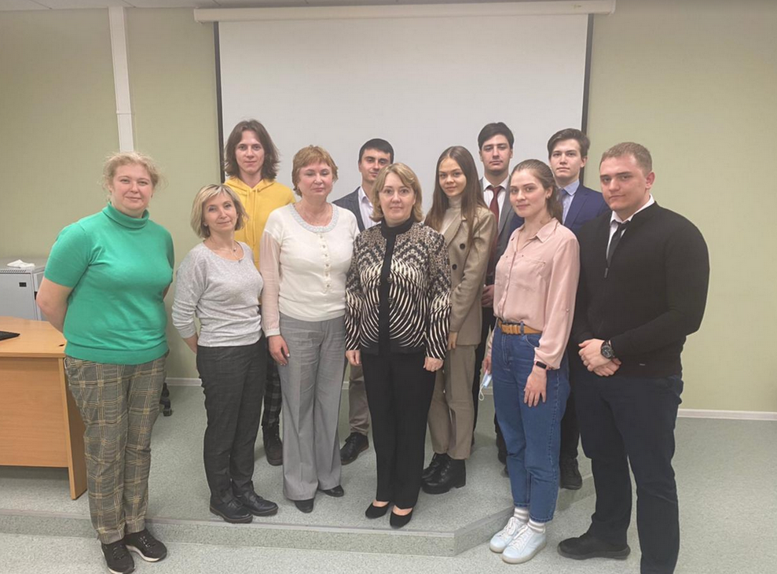
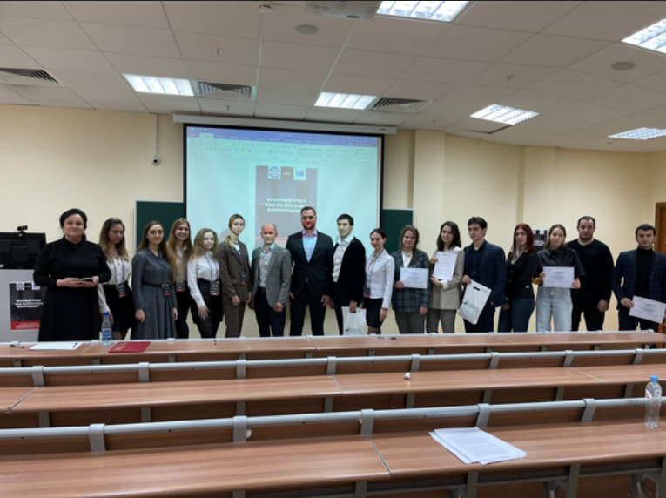
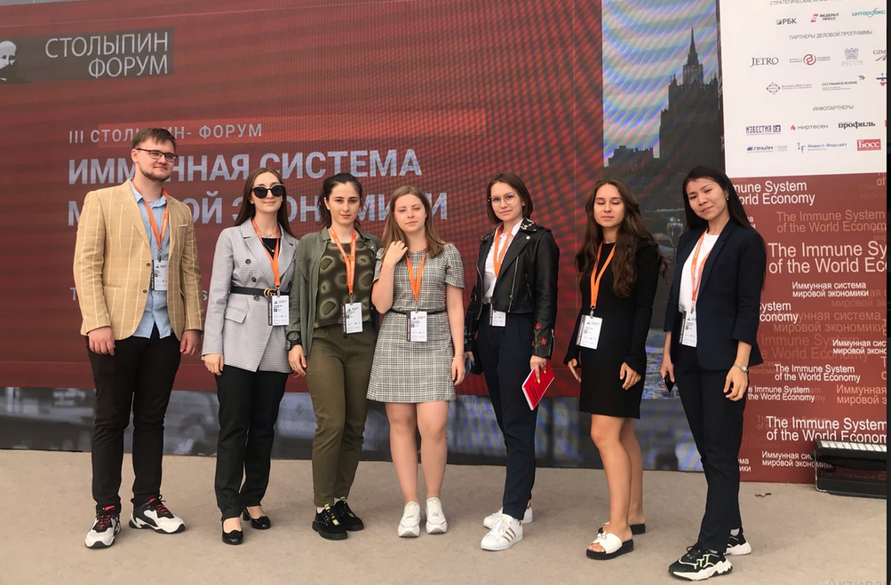
Наши достижения
Члены НСО ВШУ за 2020-2021 учебный год:
- приняли участие в 57 научных мероприятиях Финансового университета;
- приняли участие в 36 внешних научных мероприятиях;
- подготовили 117 научных докладов в рамках научных конференций, круглых столов, форумов и конгрессов;

Slide 8
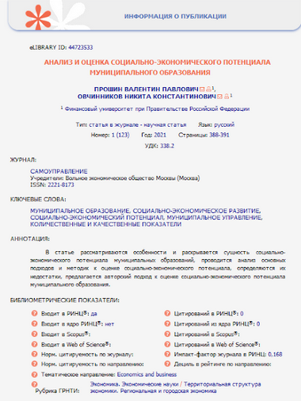
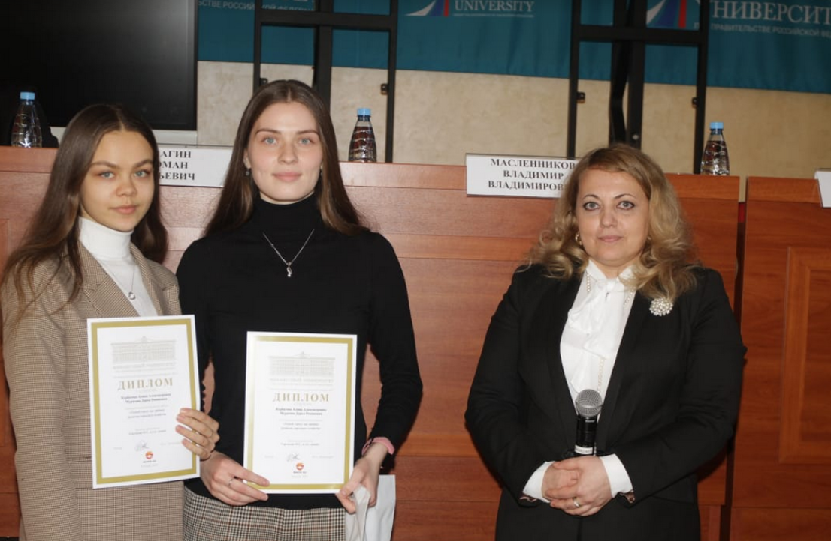
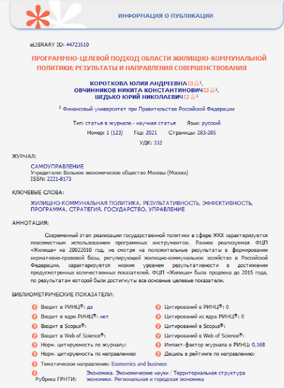
Наши достижения
Члены НСО ВШУ за 2020-2021 учебный год:
- Опубликовали 38 научных статей, из которых 22 статьи в журналах, входящих в перечень ВАК;
- Выиграли 71 научный конкурс и приняли активное участие в ВТСК.

